Slide 1
DAJME VECIAM DRUHÚ ŠANCU
Žiaci 2. stupňa ZŠ Rastislavova ulica v Prievidzi
Mgr. Adriana Gombarčíková

Slide 2
PROJEKTY PO ROČNÍKOCH
Žiaci v jednotlivých ročníkoch dali druhú šancu starým veciam určeným na vyhodenie
5. ročník - recyklácia PAPIERA
6. ročník – recyklácia PLASTOV
7. ročník – recyklácia SKLA
8. ročník – recyklácia TEXTILU
9. ročník - recyklácia TEXTILU

Slide 3
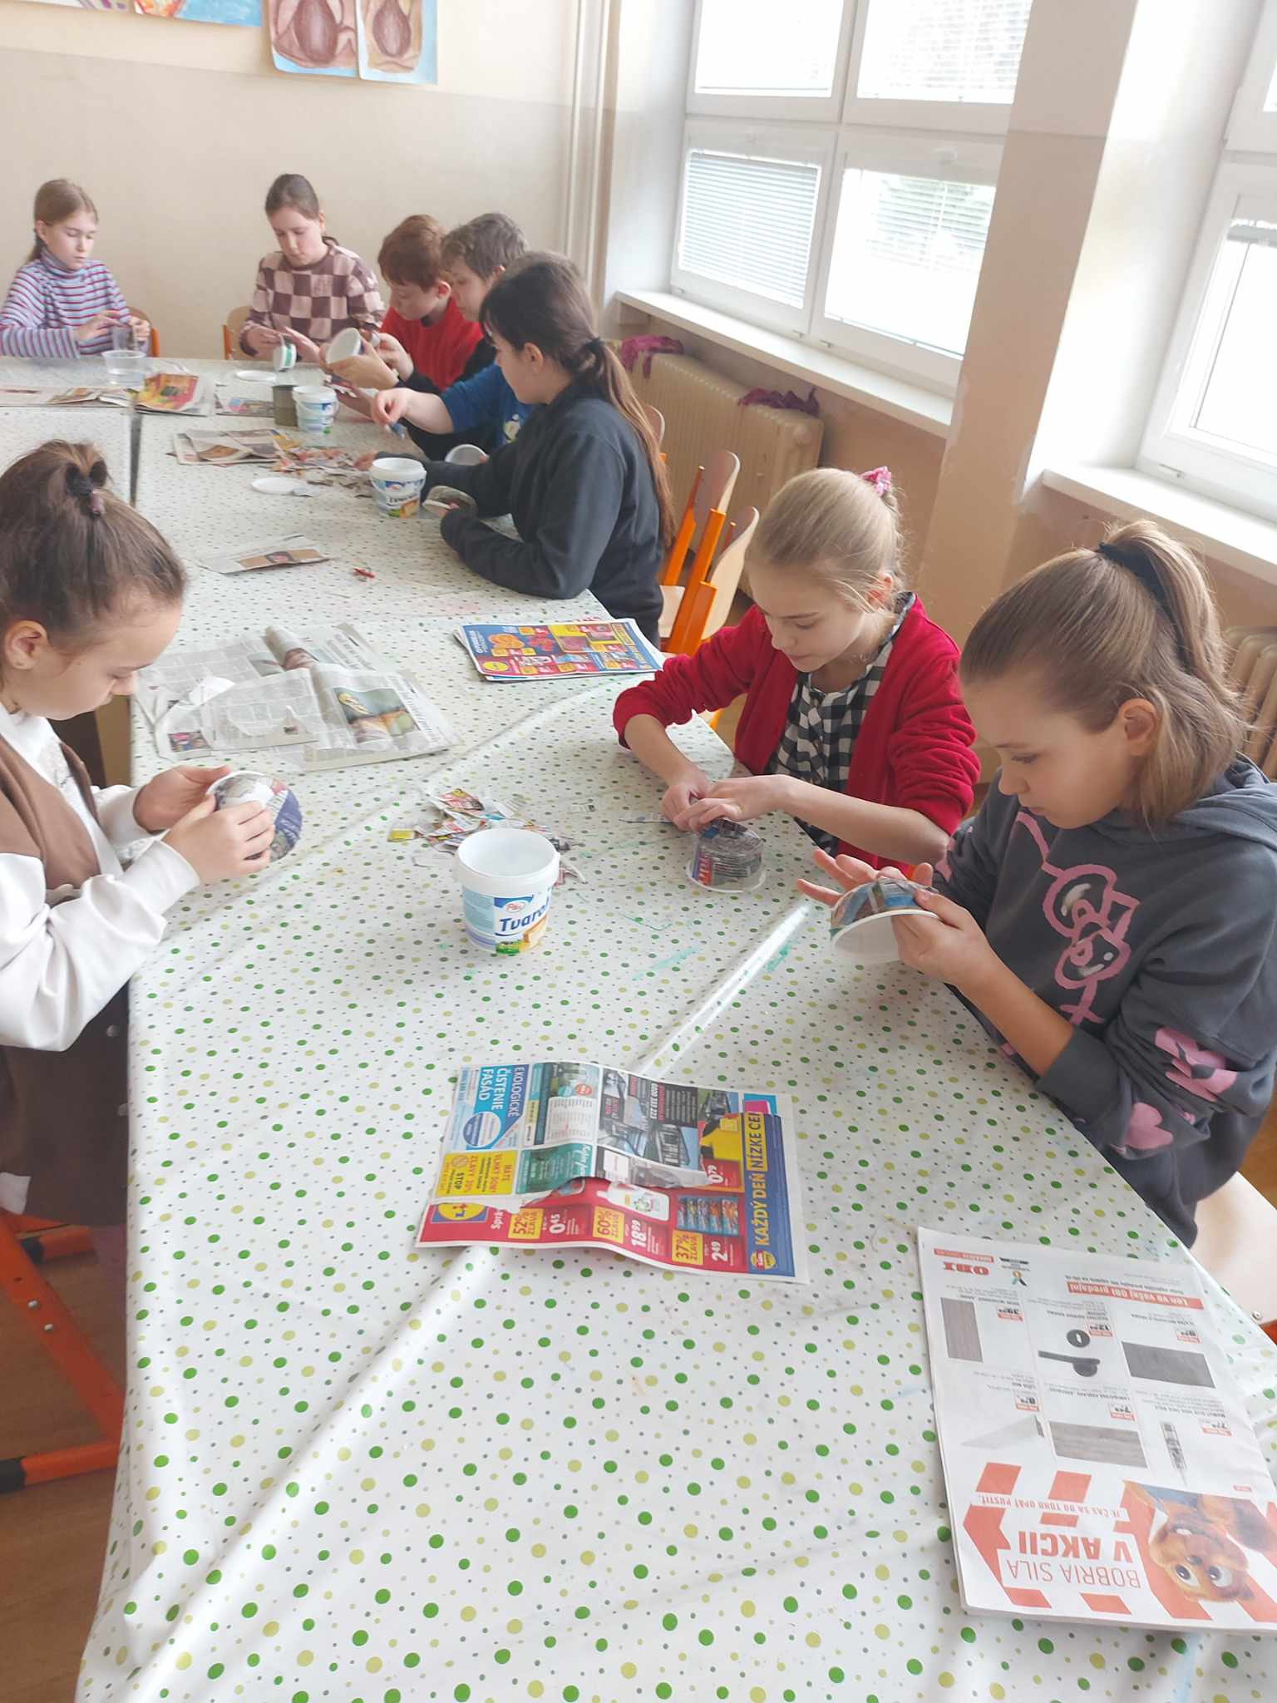
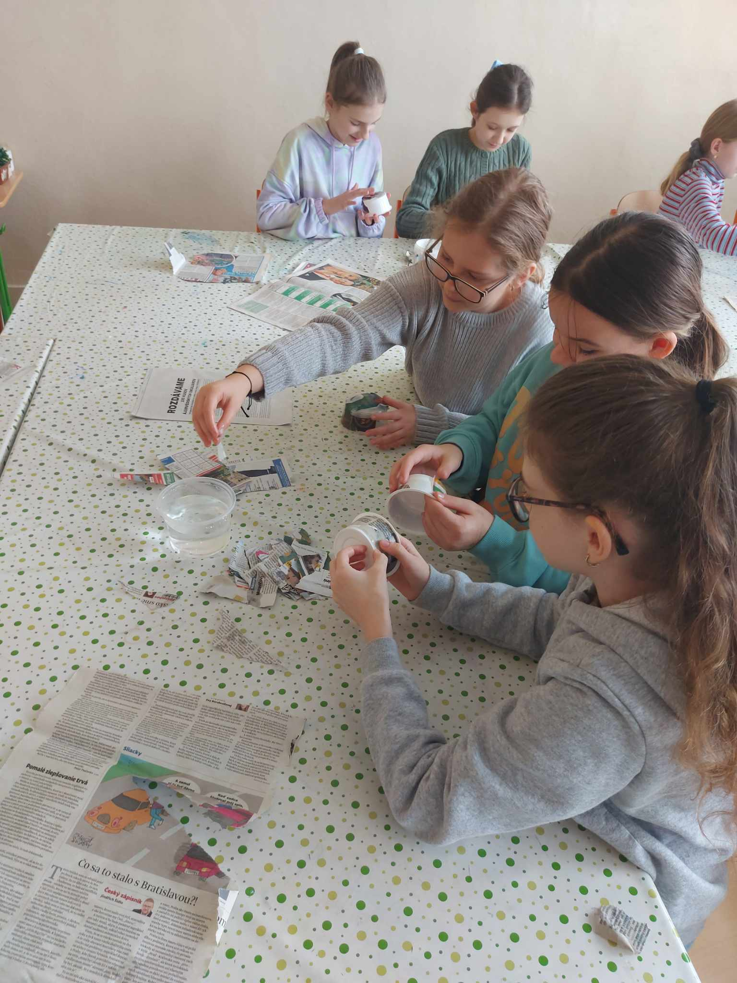
5. ROČNÍK Dali sme druhú šancu papieru
Piataci vyrobili kašírované mištičky zo starých novín.

Slide 4
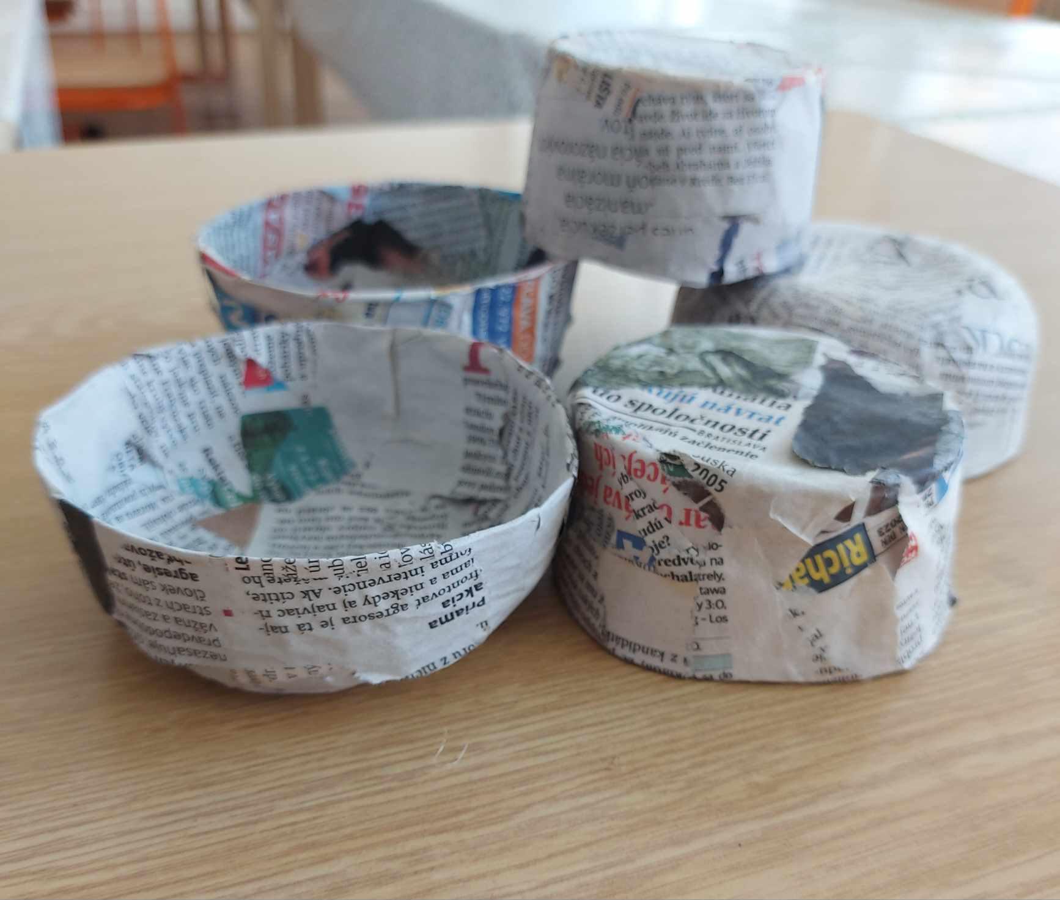
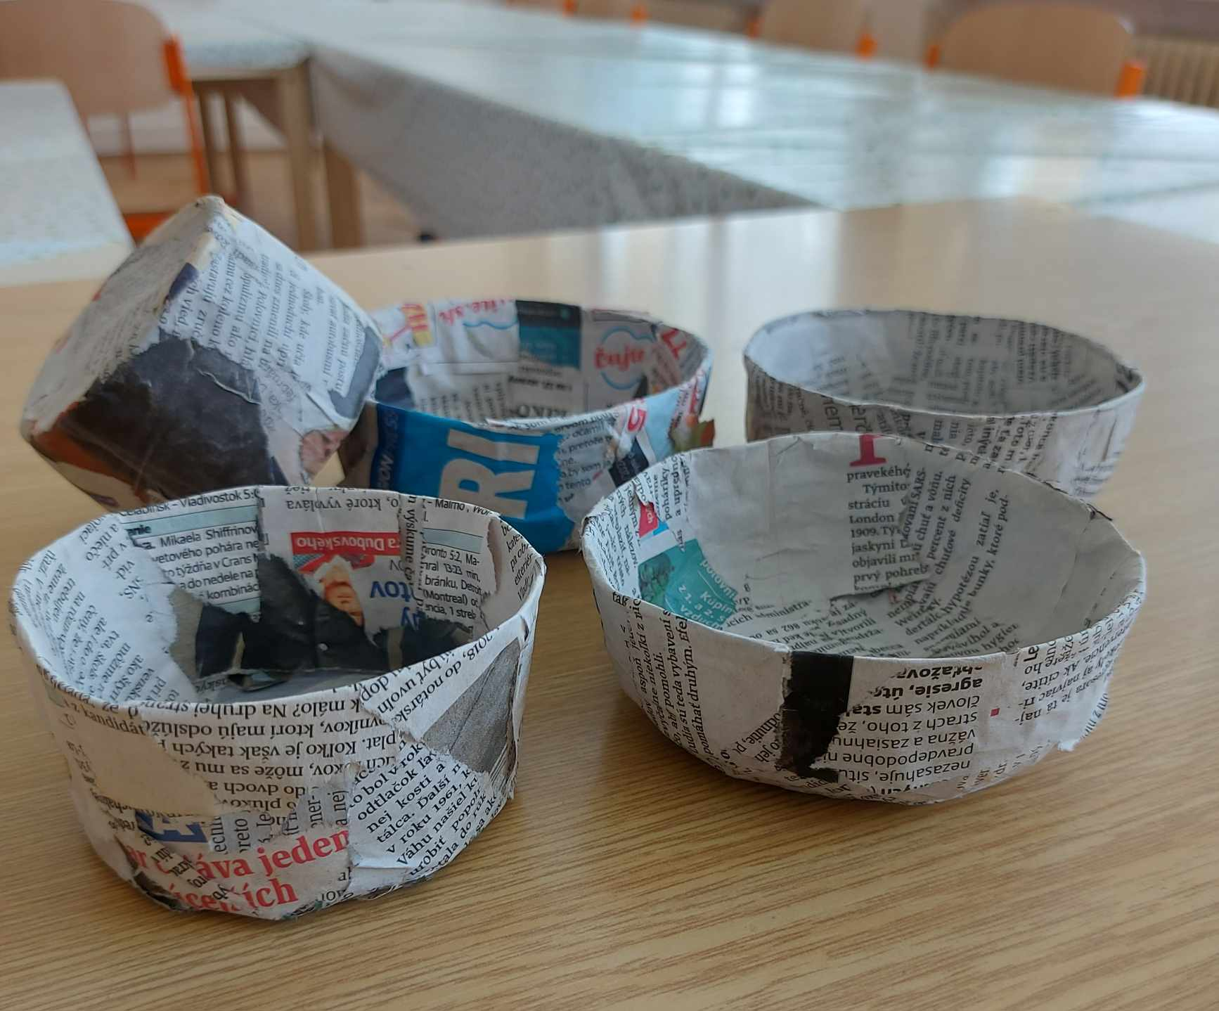
5. ROČNÍK Dali sme druhú šancu papieru
Naše výrobky

Slide 5
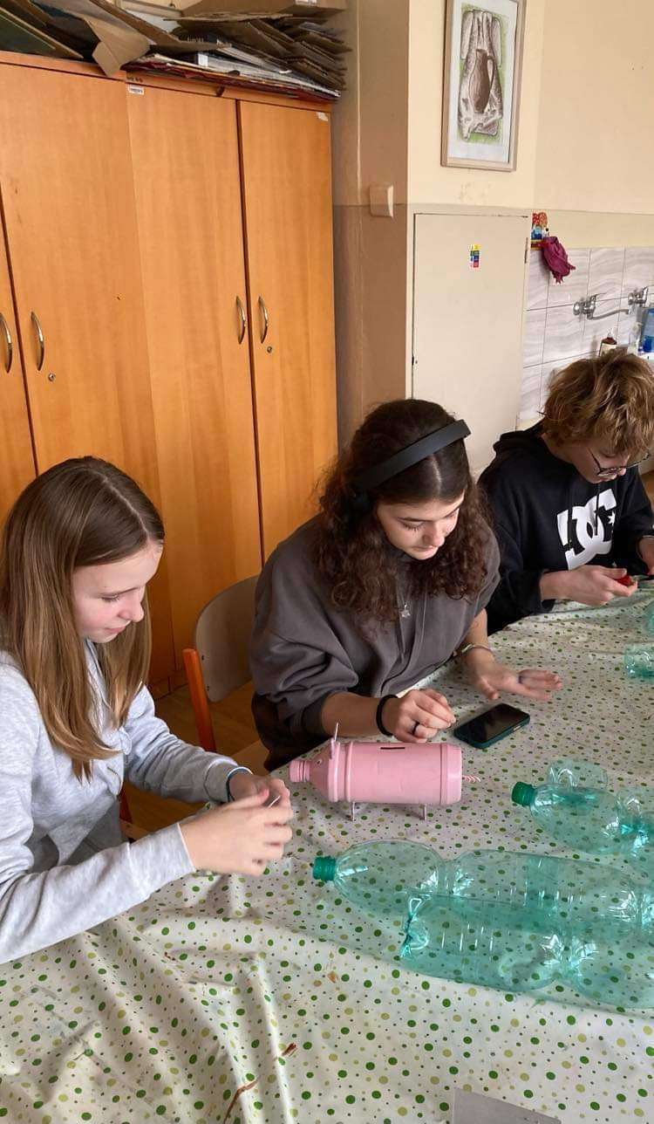
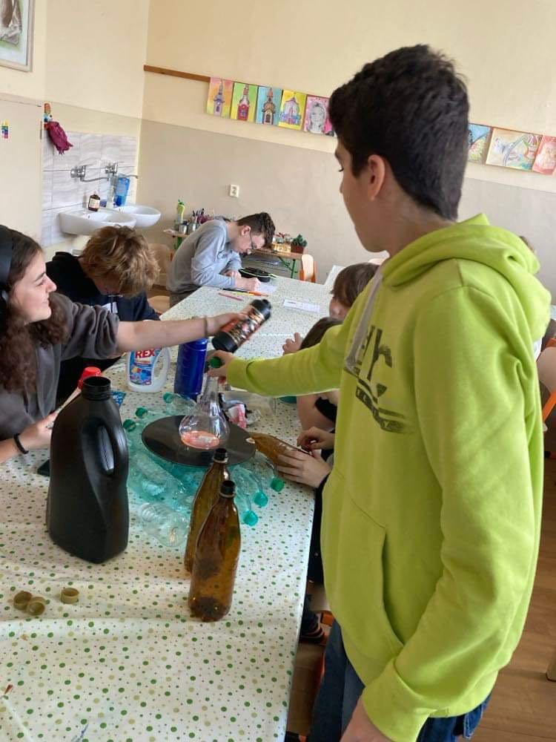
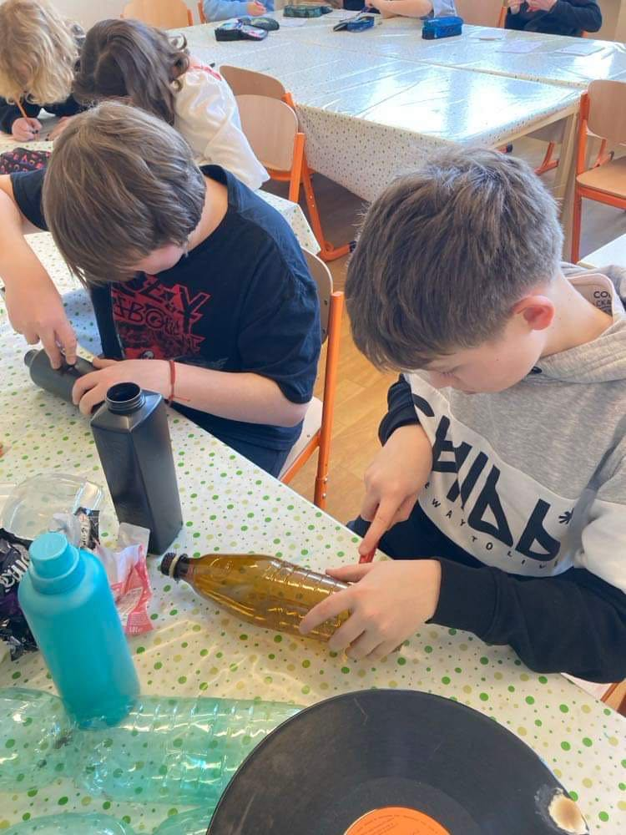
6. ROČNÍK Dali sme druhú šancu plastu
Šiestaci vyrobili z plastu zvieratká aj vrtuľky do záhrady.

Slide 6
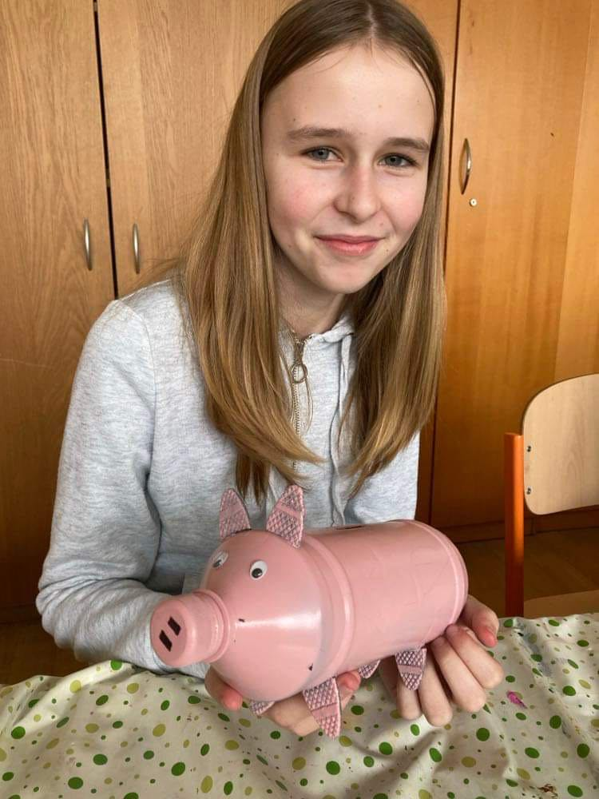
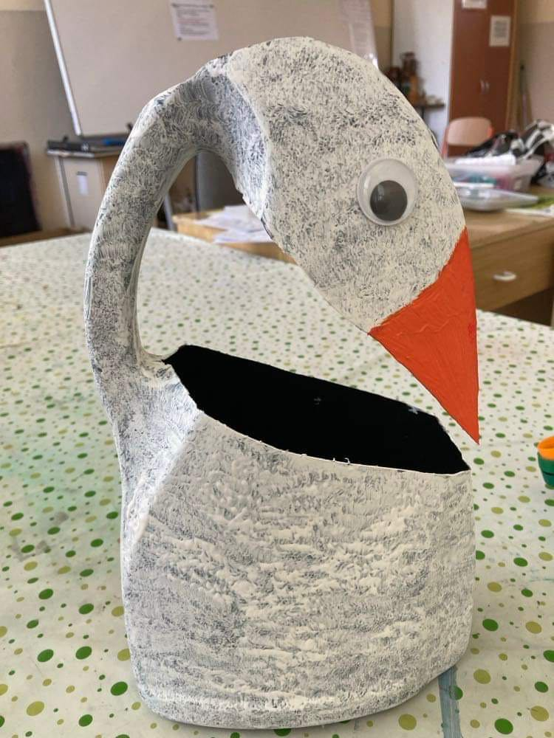
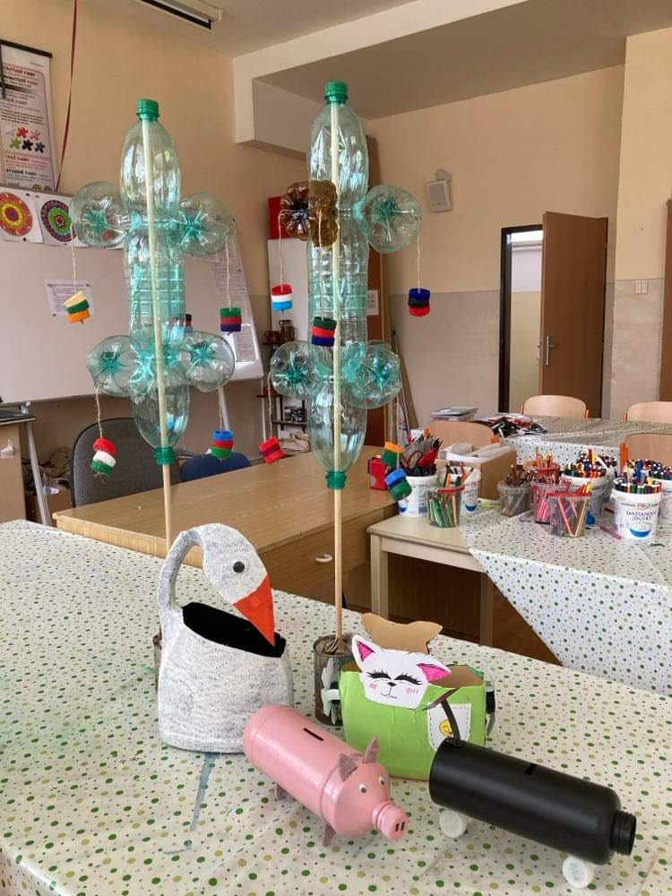
6. ROČNÍK Dali sme druhú šancu plastu
Naše výrobky

Slide 7
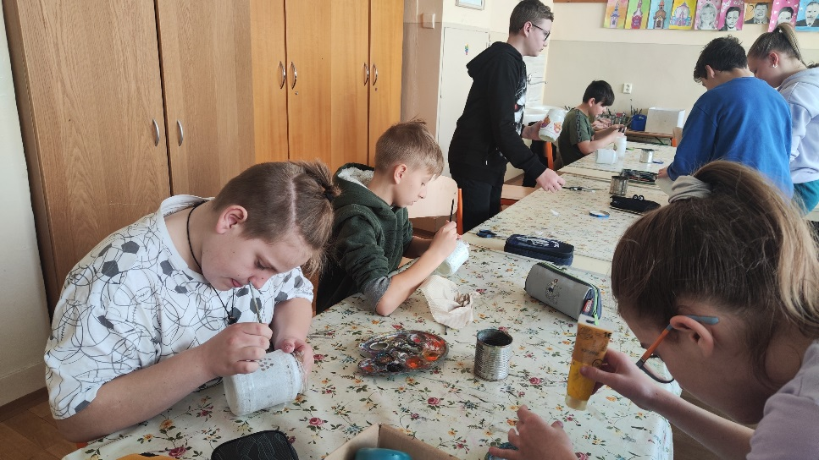
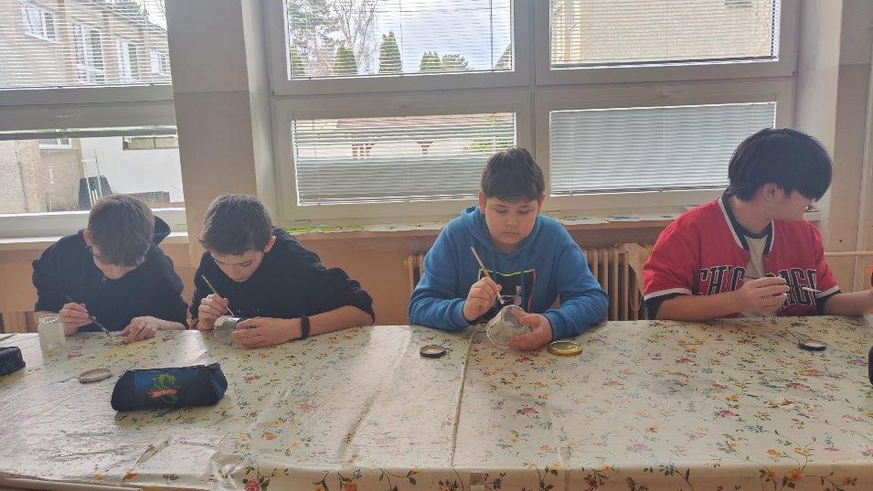
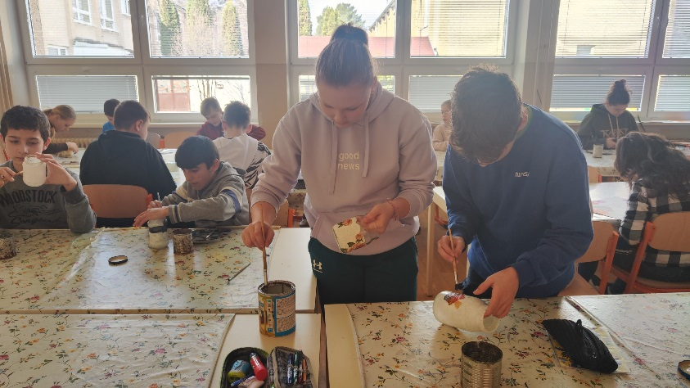
7. ROČNÍK Dali sme druhú šancu sklu
Siedmaci vyrobili zo starých zaváraninových pohárov svietniky

Slide 8
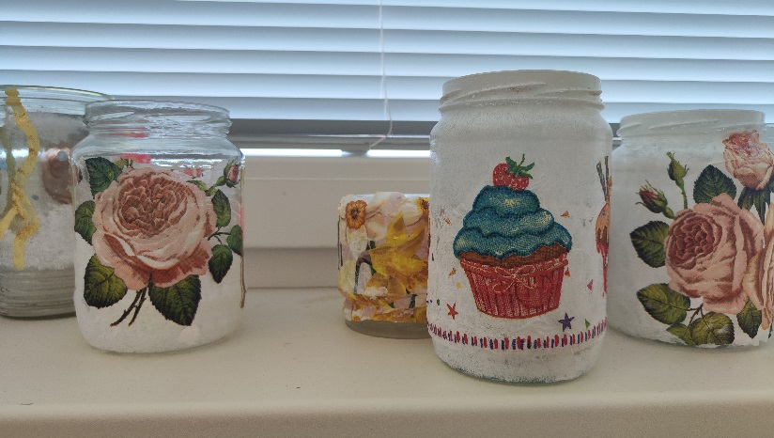
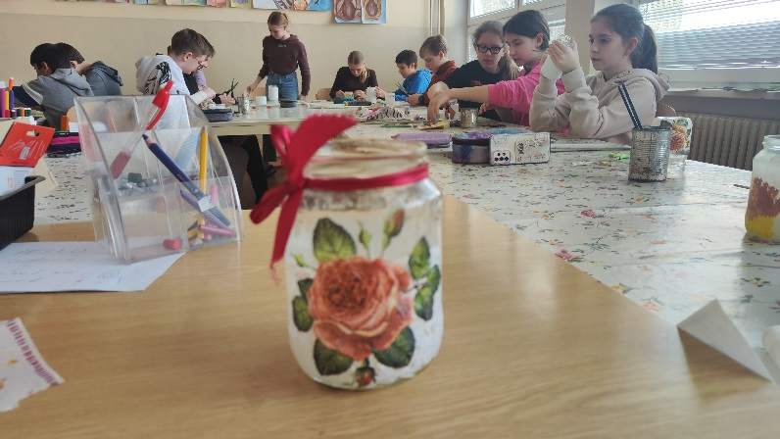
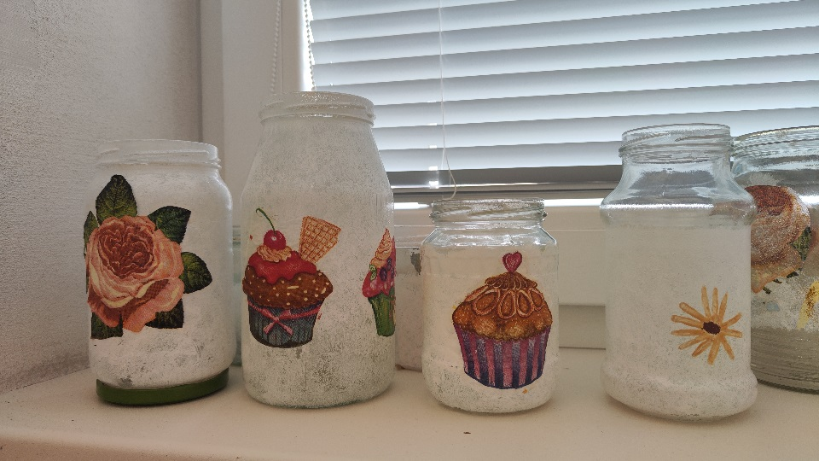
7. ROČNÍK Dali sme druhú šancu sklu
Naše výrobky

Slide 9
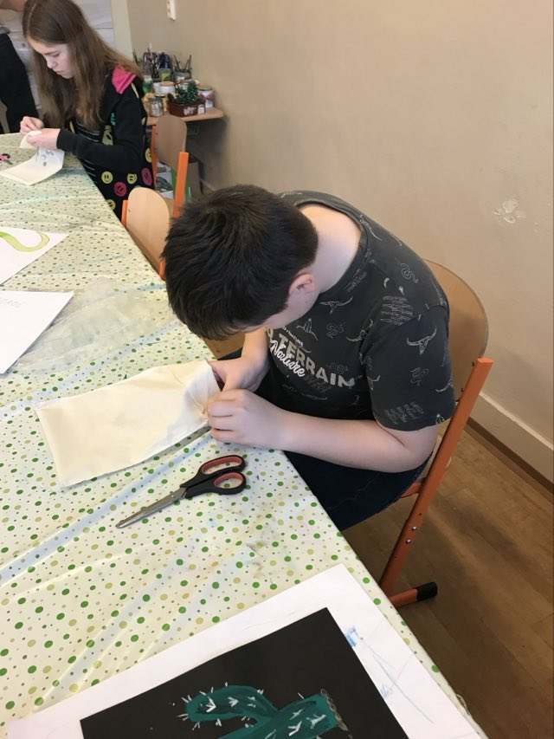
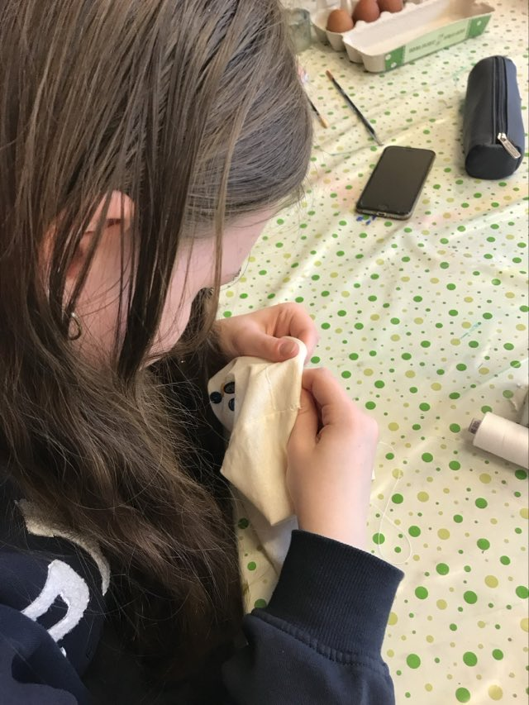
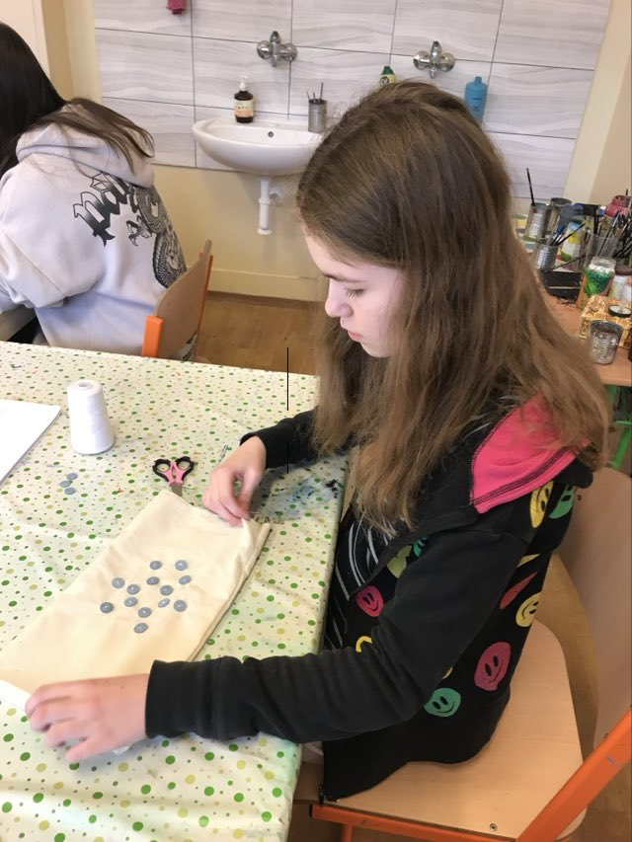
8. ROČNÍK Dali sme druhú šancu textilu
Žiaci ôsmeho ročníka vyrobili zo zbytkov látok a starých gombíkov ozdobné vrecúška

Slide 10
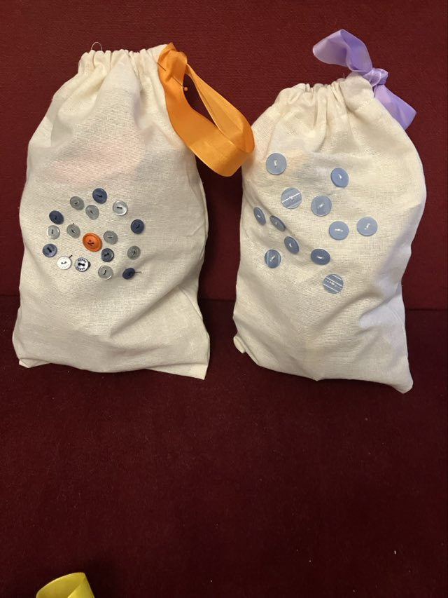
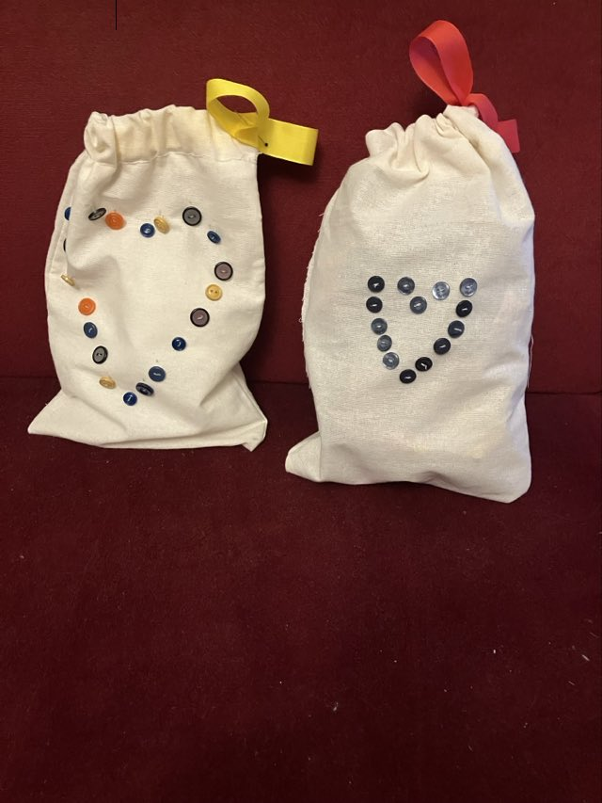
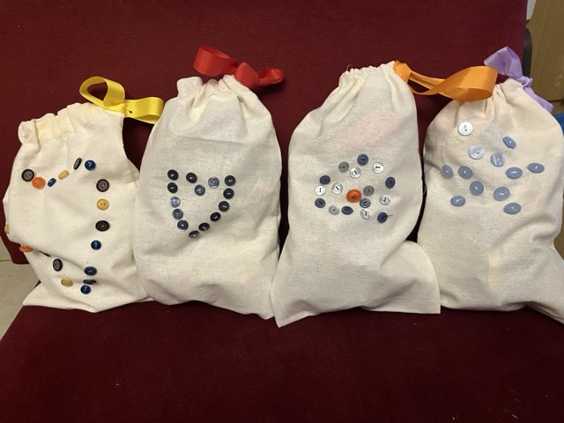
8. ROČNÍK Dali sme druhú šancu textilu
Naše výrobky

Slide 11
9. ROČNÍK Dali sme druhú šancu textilu
Deviataci vyrobili zo starých ponožiek bábky a hračky pre prváčikov

Slide 12
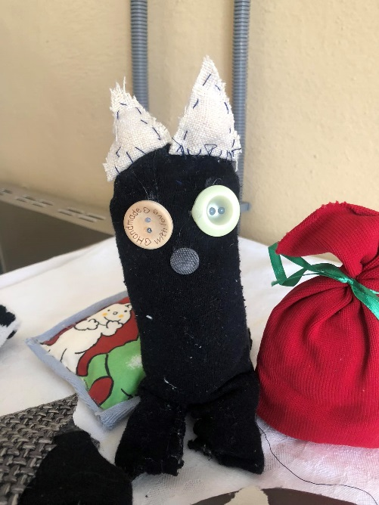
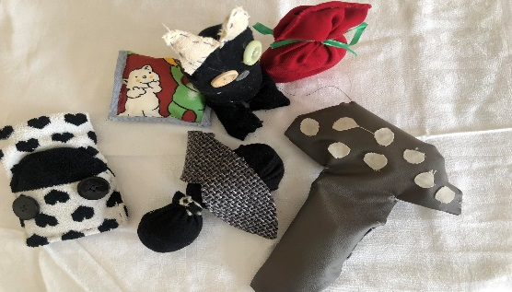
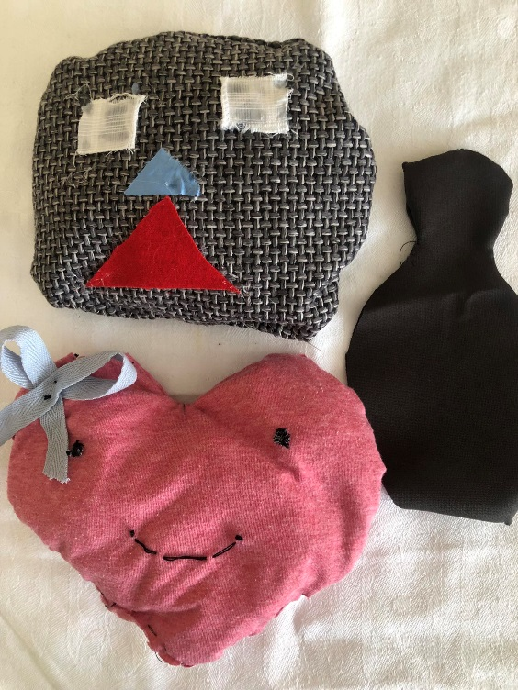
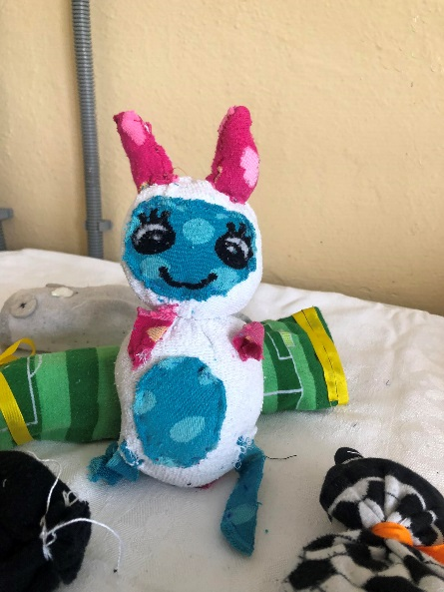
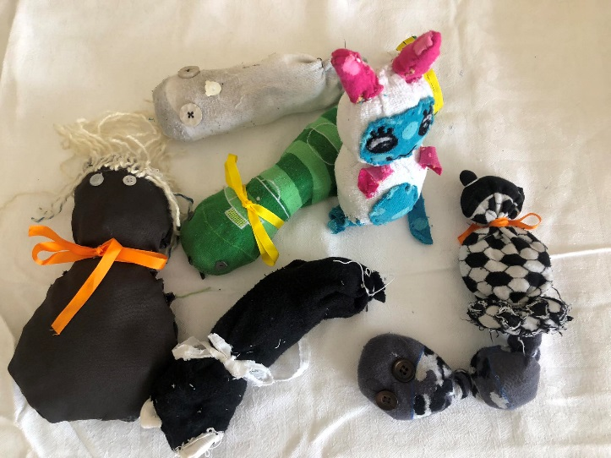
9. ROČNÍK Dali sme druhú šancu textilu
Naše výrobky

Slide 13
ĎAKUJEME ZA POZORNOSŤ

